Slide 1
Le volcan : Candilène et Alice:
1 explosion volcanique
2 la lave
3 explication du volcan

Slide 2
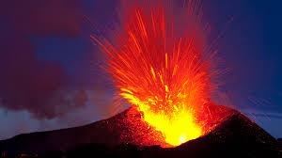
Le volcan
Une éruption volcanique .
Elle survient dans la chambre du magma sous pression. Le magma vient du manteau .

Slide 3
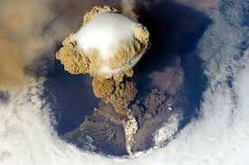
Le volcan
La mise sous pression est accompagnée d'un gonflement volcanique et de séismes .

Slide 4
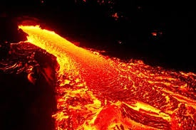
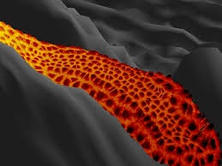
Le volcan
Il existe deux types de laves principaux en vulcanologie : la lave pauvre en silice, issue d'un volcan effusif, et la lave riche en silice, issue d'un volcan explosif.
Lorsqu'un volcan effusif entre en éruption, il émet des coulées de lave fluide. La température de la lave au sortir du cratère est environ de 1 200 °C.

Slide 5
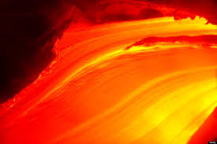
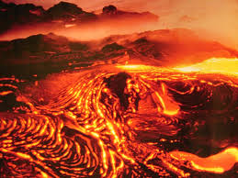
Le volcan
Cette lave basaltique coule à environ 20 km/h en sortant du cratère et se refroidit lentement au contact de l'air, du sol ou de l'eau, perdant de la vitesse. Lors d'une éruption près d'une zone habitée, des dégâts matériels peuvent être constatés, mais la lenteur de ces coulées permet aux gens de fuir lors d'une éruption.

Slide 6
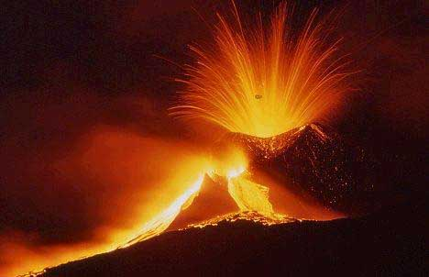
LE VOLCAN EXPLICATION :
Un volcan est un ensemble géologique terrestre , il peut être sous l'eau et à la surface .
Le magma pousse pour sortir puis le magma dégouline de plusieurs mètres pour former un volcan. Il naît quand il explose

